Slide 1

Módulo 10: Creación de Conexiones a Base de Datos.
Nivel 1
2018

Slide 2
INFORMACIÓN DEL MÓDULO
Campo de Especialidad
Desarrollador de Aplicaciones Web usando C# ASP.net con MVC
Desarrollador de Aplicaciones Móviles con C# Xamarin
Duración del Módulo
24 Horas

Slide 3
DESCRIPCIÓN GENERAL DEL MÓDULO
Descripción .
Este módulo está orientado para desarrollar habilidades para el desarrollo de código funcional utilizando el lenguaje de programación C# con lo cual se pretende sentar la base para generar código para la creación de aplicaciones funcionales que resuelvan problemas.
Competencia del módulo.
Desarrollar operaciones básicas usando sintaxis C# de manera funcional y ordenada.

Slide 4
DESCRIPCIÓN GENERAL DEL MÓDULO
Criterios de evaluación
Identifica la sintaxis básica del lenguaje C#
Identifica el entorno de desarrollo de programación
Elabora las operaciones matemáticas básicas en C#
Resuelve problemas básicos de programación en C#
Identifica métodos y funciones en C#

Slide 5
DESARROLLO DE UNIDADES DE APRENDIZAJE
Sub Competencias:
Identifica la sintaxis del lenguaje C#
Interpreta correctamente el entorno de desarrollo de C#
Resuelve operaciones matemáticas básicas en C#
Elabora soluciones a problemas básicos en C#
Identifica métodos y funciones en C#

Slide 6
Módulo 10: Creación de Conexiones a Base de Datos.
Nivel 1
2018

Slide 7
Sistema de Evaluación

Slide 8

Introducción a Base de Datos
¿Que es un Dato?
Un dato es la representación de una variable que puede ser cuantitativa o cualitativa, indican un valor que se le asigna a las cosas.
En informática, un dato es la expresión general que va a describir aquellas características de la entidad sobre la que opera. En la estructura de datos, un dato es la más mínima parte de la información.

Slide 9
Introducción a Base de Datos
¿Que es un Dato?
Los datos pueden ser generados de forma automática y acumulativa con diferentes tipos de programas informáticos o bien tienen que ser siempre ingresados para formar una base de datos.
Los datos que se ingresan en una base pueden ser de diversos tipos, según la información que se acumule en dicha base.

Slide 10
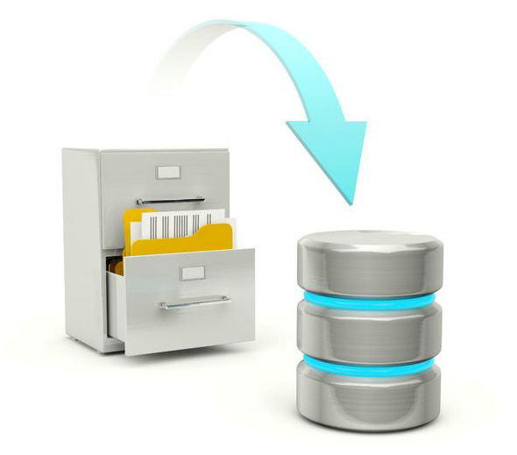
Introducción a Base de Datos
¿Que es una Base de Datos?
Una base de datos es un conjunto de datos pertenecientes a un mismo contexto y almacenados sistemáticamente para su posterior uso.

Slide 11
Introducción a Base de Datos
¿Que es una Base de Datos?
Cada base de datos se compone de una o más tablas que guarda un conjunto de datos. Cada tabla tiene una o más columnas y filas.
Las columnas guardan una parte de la información sobre cada elemento que queramos guardar en la tabla, cada fila de la tabla conforma un registro.

Slide 12
Introducción a Base de Datos
Tipos de almacenamiento de datos
El almacenamiento es la manera de cómo se guarda información en una computadora, existen dos formas de almacenar información:
Almacenamiento Primario.
Almacenamiento Secundario.
Notes:
Información Extra: Almacenamiento Primario, en el cual interviene la memoria de la computadora, ya que es el espacio que tenemos disponible para guardar toda la información que introducimos; siempre y cuando tenga un suministro constante de energía eléctrica, ya que de no ser así toda esa información se pierde.
Almacenamiento Secundario, el cual consiste en almacenar la información en forma permanente hasta que el usuario lo requiera

Slide 13

Introducción a Base de Datos
Tipos de almacenamiento de datos
Notes:
Información Extra: Las empresas IBM y Trek Technology fueron las primeras en vender unidades de memoria USB en el 2000. Gracias a su reducido tamaño, además de la facilidad con la que se puede acceder a la información, los pendrives gozan hoy de una inmensa popularidad.

Slide 14
Introducción a Base de Datos
Tipos de Bases de Datos
En lo que respecta a las tecnologías de bases de datos se pueden encontrar 2 tipos :
Las Bases de Datos Relacionales.
BD No Relacionales

Slide 15
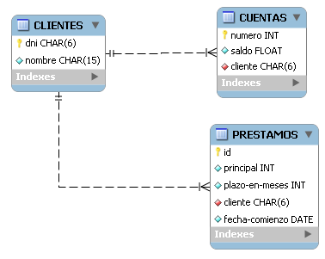
Introducción a Base de Datos
Bases de Datos Relacionales
Una base de datos relacional es una colección de elementos de datos organizados en un conjunto de tablas formalmente descritas desde la que se puede acceder a los datos o volver a montarlos de muchas maneras diferentes sin tener que reorganizar las tablas de la base.
La base de datos relacional fue inventada por E.F. Codd en IBM en 1970
Notes:
Ejemplos: Oracle, PostgreSQL, MySQL, Microsoft SQL,

Slide 16
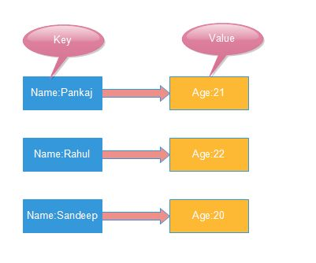
Introducción a Base de Datos
Bases de Datos No Relacionales
Este tipo de tecnología funciona con variables o documentos. La colección de datos se parece entre sí pero nunca será igual. No se necesita crear relaciones nuevas cuando queremos añadir atributos nuevos a los objetos de una colección de documentos en una Base de Datos no Relacional.
Notes:
MongoDB, REDIS, CouchDB.
Dato Importante:
Databases Relacionales usan SQL, mientras que en las Databases no Relacionales se usa JavaScript.

Slide 17

Introducción a Base de Datos
Formato Binario:
Habitualmente se piensa en los archivos binarios como una secuencia de bytes, que es lo que implica que dígitos binarios (bits) se agrupen de ocho en ocho comúnmente.
Los archivos binarios que contienen bytes suelen ser interpretados como alguna cosa que no sean caracteres de texto.

Slide 18
Introducción a Base de Datos
Formato Binario:
Un ejemplo típico son los programas de ordenador compilados; de hecho, las aplicaciones o programas compilados son conocidos como binarios, especialmente entre los programadores.
Pero un archivo binario puede almacenar imágenes, sonido, versiones comprimidas de otros archivos, etc. - en pocas palabras, cualquier tipo de información.

Slide 19

Introducción a Base de Datos
Formato CSV:
Los archivos CSV (del inglés comma-separated values) son un tipo de documento en formato abierto sencillo para representar datos en forma de tabla, en las que las columnas se separan por comas (o punto y coma en donde la coma es el separador decimal: Chile, Perú, Argentina, España, Brasil...) y las filas por saltos de línea.

Slide 20
Introducción a Base de Datos
Formato CSV:
El formato CSV es muy sencillo y no indica un juego de caracteres concreto, ni cómo van situados los bytes, ni el formato para el salto de línea. Estos puntos deben indicarse muchas veces al abrir el archivo, por ejemplo, con una hoja de cálculo.

Slide 21
Introducción a Base de Datos
Formato CSV:
El formato CSV no está estandarizado. La idea básica de separar los campos con una coma es muy clara, pero se vuelve complicada cuando el valor del campo también contienen comillas dobles o saltos de línea.

Slide 22

Introducción a Base de Datos
Formato JSON:
JSON acrónimo de JavaScript Object Notation, es un formato de texto ligero para el intercambio de datos. JSON es un subconjunto de la notación literal de objetos de JavaScript aunque hoy, debido a su amplia adopción como alternativa a XML, se considera un formato de lenguaje independiente.

Slide 23
Introducción a Base de Datos
Formato JSON:
JSON acrónimo de JavaScript Object Notation, es un formato de texto ligero para el intercambio de datos. JSON es un subconjunto de la notación literal de objetos de JavaScript aunque hoy, debido a su amplia adopción como alternativa a XML, se considera un formato de lenguaje independiente.
Notes:
Ejemplo: https://pokeapi.co/

Slide 24
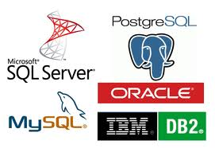
Actividad #1 Evaluada – SGBD (30%)
Indicaciones:
Formar equipos de 3 personas.
Los participantes deberán investigar sobre un SGBD asignado por el entrenador.
Deberán preparar una exposición corta de un aproximado de 7 minutos, acorde a los lineamientos entregados por el entrenador.

Slide 25

Introducción a Base de Datos
¿Qué es una Transacción?
Una transacción puede ser definida como un grupo de tareas. Una sola tarea es la unidad mínima de procesamiento que no puede ser divido en mas.
Ejemplo:
Transacciones Bancarias

Slide 26

Introducción a Base de Datos
¿Qué es una Transacción?
Notes:
Explicar el proceso de una transacción entre 2 cuentas bancarias, en la cual se transfiere dinero de una a ella a otra.
Antes.
Cuenta de A $1000;
Cuenta de B $50;
Después.
Cuenta de A $500;
Cuenta de B $550;
Ejemplo. Transacción Bancaria para un Retiro.
- Consultar la cuenta (A)
- Obtener Balance Actual.
- Generar Nuevo Balance = Balance Viejo - $500 (Enviar a Cuenta B)
- Balance Actual = Nuevo Balance Generado
- Cerrar Consulta

Slide 27
Introducción a Base de Datos
Propiedades ACID BD:
Una transacción es una unidad muy pequeña de un programa y esta puede contener varias tareas de bajo nivel.

Slide 28
Introducción a Base de Datos
Propiedades ACID BD:
Una transacción en un sistema de base de datos debe mantener su Atomicidad, Consistencia, Aislamiento y Durabilidad – comúnmente conocido como propiedades ACID por su acrónimo en ingles de Atomicity, Consistency, Isolation, Durability – con el objetivo de asegurar su precisión e integridad de los datos almacenados.

Slide 29
Introducción a Base de Datos
Propiedades ACID BD:
El concepto de ACID se describe en la sección 4 de la norma ISO/IEC 10026-1:1992. Cada uno de estos atributos se puede medir en un punto de referencia. En general, sin embargo, un gestor de transacciones o monitor está diseñado para realizar el concepto de ACID.

Slide 30
Introducción a Base de Datos
Atomicity (Atomicidad):
Esta propiedad indica que una transacción debe ser tratada como unidad atómica, por lo cual todas sus operaciones deberán ejecutarse o de lo contrario ninguna debería hacerlos.

Slide 31
Introducción a Base de Datos
Atomicity (Atomicidad):
No debe existir ningún estado en una base de datos en la que una transacción quede parcialmente completada. Los estados deben definirse antes de la ejecución de la transacción o después de la ejecución / cancelación / fracaso de esta misma.

Slide 32
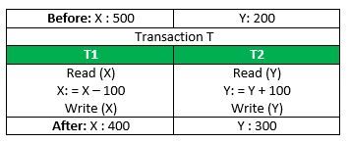
Introducción a Base de Datos
Atomicity (Atomicidad):
Ejemplo:
Considerando la siguiente transacción, se debe transferir 100 de una cuenta X a la cuenta Y.

Slide 33
Introducción a Base de Datos
Consistencia: (Consistency)
La base de dados debe permanecer en un estado consistente después de cualquier transacción. Ninguna transacción debe tener ningún efecto adverso sobre los datos que residen en la base de datos.
Si la base de datos se encontraba en un estado consistente antes de la ejecución de una transacción, debe seguir siendo coherente después de la ejecución de la transacción también.

Slide 34
Introducción a Base de Datos
Durabilidad: (Durability)
Las bases de datos deben ser suficientemente duraderas como para mantener todas sus actualizaciones más recientes, incluso si el sistema falla o se reinicia.
Si una transacción actualiza un fragmento de los datos en una base de datos y se compromete, la base de datos retendrá los datos modificados.

Slide 35
Introducción a Base de Datos
Aislamiento: (Isolation)
En un sistema de base de datos donde una transacción se ejecuta simultáneamente y en paralelo, la propiedad de aislamiento indica que todas las transacciones se realizaran y ejecutaran como si fuera la única transacción en el sistema. Ninguna transacción afectara a la existencia de ninguna otra transacción..

Slide 36
Introducción a Base de Datos
Durabilidad: (Durability)
Si una transacción se confirma, pero el sistema falla antes de que los datos se puedan escribir en el disco, los datos se actualizarán una vez que el sistema vuelva a la acción.

Slide 37
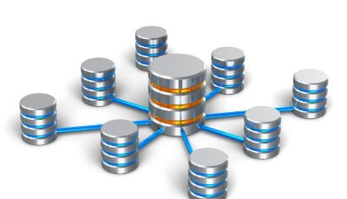
Introducción a Base de Datos
Sistema Gestor de Base de Datos.
Definimos un Sistema Gestor de Bases de Datos o SGBD, también llamado DBMS (Data Base Management System) como una colección de datos relacionados entre sí, estructurados y organizados, y un conjunto de programas que acceden y gestionan esos datos.
La colección de esos datos se denomina Base de Datos o BD, (DB Data Base).

Slide 38
Introducción a Base de Datos
Sistema Gestor de Base de Datos.
Definimos un Sistema Gestor de Bases de Datos o SGBD, también llamado DBMS (Data Base Management System) como una colección de datos relacionados entre sí, estructurados y organizados, y un conjunto de programas que acceden y gestionan esos datos.
La colección de esos datos se denomina Base de Datos o BD, (DB Data Base).

Slide 39
Introducción a Base de Datos
Sistema Gestor de Base de Datos.
El SGBD es una aplicación que permite a los usuarios definir, crear y mantener la BD y proporciona un acceso controlado a la misma.

Slide 40
Introducción a Base de Datos
Sistema Gestor de Base de Datos.
Debe prestar los siguientes servicios:
Creación y definición de la BD.
Manipulación de los datos.
Acceso controlado a los datos de la BD.
Mantener la integridad y consistencia.
Acceso compartido a la BD.
Mecanismos de respaldo y recuperación.

Slide 41
Introducción a Base de Datos
SGBD Actuales.
Entre los SGBD mas utilizados en la actualidad tenemos:
Microsoft SQL Server.
MySQL.
MongoDB
MariaDB
Oracle
PostgreSQL
SQLite

Slide 42

Introducción a SQLite
¿Qué es SQLite?.
SQLite es una biblioteca en proceso que implementa un motor de base de datos SQL de auto contenido, sin servidor, con cero configuraciones y transaccional. Se trata de una base de datos, que es cero configuración, lo que significa que, al igual que otras bases, no es necesario configurarla en el sistema.

Slide 43
Introducción a SQLite
¿Qué es SQLite?.
El motor de SQLite no es un proceso independiente como otras bases de datos, esto permite ligarlo estáticamente o dinámicamente según el requisito con su uso.
SQLite accede a los archivos de almacenamiento directamente.

Slide 44
Introducción a SQLite
Breve Historia de SQLite.
2000-D. Richard Hipp diseñó SQLite para el propósito de ninguna administración requerida para operar un programa.
2000 - en agosto, SQLite 1,0 liberado con GNU Database Manager.
2011- Hipp anunció la adición de la interfaz UNQl a SQLite dB y para desarrollar UNQLite (base de datos orientada a documentos).

Slide 45
Introducción a SQLite
Ventajas de SQLite.
SQLite no requiere un proceso o sistema de servidor independiente que funcione (sin servidor).
SQLite viene con configuración cero, lo que significa que no se necesita configuración ni administración.

Slide 46
Introducción a SQLite
Ventajas de SQLite.
Una base de datos SQLite completa se almacena en un único archivo de disco de cross-plataform.
SQLite es muy pequeño y ligero, menos de 400KiB completamente configurado o menos de 250KiB con funciones opcionales omitidas.

Slide 47
Introducción a SQLite
Ventajas de SQLite.
SQLite es auto-contenido, lo que significa que no hay dependencias externas.
Las transacciones de SQLite son totalmente compatibles con el ácido, lo que permite el acceso seguro desde múltiples procesos o subprocesos.

Slide 48
Introducción a SQLite
Ventajas de SQLite.
SQLite soporta la mayoría de las funciones de lenguaje de consulta encontradas en SQL92 (SQL2) Standard.
- SQLite está escrito en ANSI-C y proporciona API simple y fácil de usar.

Slide 49
Introducción a SQLite
Ventajas de SQLite.
SQLite soporta la mayoría de las funciones de lenguaje de consulta encontradas en SQL92 (SQL2) Standard.
SQLite está disponible en UNIX (Linux, Mac OS-X, Android, iOS) y Windows (Win32, WinCE, WinRT)

Slide 50
Introducción a SQLite
Tipos de Datos en SQLite.
En la mayoría de los motores de bases de datos SQL se utiliza un tipeo rígido, estático.
Con el tecleo estático, el tipo de datos de un valor es determinado por su contenedor - la columna particular en la que se almacena el valor.

Slide 51
Introducción a SQLite
Tipos de Datos en SQLite.
SQLite utiliza un sistema de tipo dinámico más general. En SQLite, el tipo de la clase de un valor está asociado al valor mismo, no a su contenedor.

Slide 52
Introducción a SQLite
Tipos de Datos en SQLite.
El sistema de tipo dinámico de SQLite es compatible de forma inversa con los sistemas de tipo estático más comunes de otros motores de bases de datos, en el sentido de que las instrucciones SQL que funcionan en las bases con tipo estático deben funcionar de la misma manera en SQLite. Sin embargo, la mecanografía dinámica en SQLite le permite hacer cosas que no son posibles en bases de datos tradicionales de tipo rígido.

Slide 53
Introducción a SQLite
Tipos de Datos en SQLite.
NULL: el valor es nulo (NULL).
INTEGER: el valor en un entero con signo.
REAL: El valor es un valor de punto flotante.
TEXT: El valor es una cadena de texto
BLOB: El valor es un BLOB de datos, almacenado exactamente como fue ingresado.

Slide 54
Introducción a SQLite
Lenguajes de los SGBD.
Los lenguajes van a permitir al administrador de la BD especificar los datos que componen la BD, su estructura, las relaciones que existen entre ellos, las reglas de integridad, los controles de acceso, las características de tipo físico y las vistas externas de los usuarios

Slide 55
Introducción a SQLite
Lenguajes de los SGBD.
Lenguaje de definición de datos (LDD o DDL): Proporcionan la estructura y métodos de almacenamiento para acceder a los datos desde el sistema de base de datos.
ALTER
CREATE
DROP

Slide 56
Introducción a SQLite
Lenguajes de los SGBD.
Lenguaje de manipulación de datos (LMD o DML): Permite a los usuarios manipular (añadir / modificar/ eliminar ) los datos.
SELECT
UPDATE
DELETE
INSERT INTO

Slide 57
Introducción a SQLite
DML Comandos:
SELECT: La sentencia SELECT permite consultar los datos almacenados en una tabla de base de datos.
Sintaxis:
SELECT * FROM Persona;

Slide 58
Introducción a SQLite
Clausula WHERE:
La cláusula WHERE se utiliza para filtrar registros.
La cláusula WHERE se utiliza para extraer sólo aquellos registros que cumplen una condición especificada.
Sintaxis:
SELECT * FROM Persona WHERE Id = '1';

Slide 59
Introducción a SQLite
DML Comandos:
INSERT: Esta sentencia permite agregar uno o más registros a una tabla en una base de datos.
Sintaxis:
INSERT INTO 'Persona' ('Id','Nombre','Apellido') VALUES (1,'Juan','Perez');

Slide 60
Introducción a SQLite
DML Comandos:
UPDATE: Una sentencia UPDATE de SQL es utilizada para modificar los valores de un conjunto de registros existentes en una tabla.
Sintaxis:
UPDATE Persona SET Nombre = 'Pedro' WHERE Id = 1;

Slide 61
Introducción a SQLite
DML Comandos:
DELETE: Sentencia para borrar uno o más registros existentes en una tabla.
Sintaxis:
DELETE FROM Persona WHERE Id = '1';

